Slide 1


04
AULA 04 · Sexta, 23/10
SBOM: Fundamentos, SPDX e CycloneDX
Você sabe exatamente quais componentes compõem seu software?
Módulo · CY-SE-013 - Supply Chain Security
Prof.: Everton J Benedicto
Notes:
Tempo sugerido: 3 min
Abertura da Aula 04: SBOM: Fundamentos, SPDX e CycloneDX. Apresente o tema, a pergunta geradora e situe a aula na progressão do módulo. Confirme que os laboratórios da aula anterior foram concluídos.

Slide 2
Cronograma das Aulas
01
02
03
Sex 16/10
Seg 19/10
Ter 20/10
Policy as Code e Compliance Automatizado
Linguagem Rego e Escrita de Políticas
Enforcement: OPA Gatekeeper e Admission Control
04
05
06
Sex 23/10
Seg 26/10
Ter 27/10
SBOM: Fundamentos, SPDX e CycloneDX
Análise de SBOM e Gestão de Dependências
Supply Chain Security: Ataques e Frameworks
07
08
09
Sex 30/10
Ter 03/11
Sex 06/11
Integridade e Procedência de Artefatos
Compliance Contínuo, Auditoria e Projeto Final
Concluir atividades e preencher rubricas
Ada · CY-SE-013 - Supply Chain Security · SBOM: Fundamentos, SPDX e CycloneDX | Everton J Benedicto
2
Notes:
Tempo sugerido: 2 min
Mostre onde estamos no cronograma (card escuro). Lembre os próximos encontros e, na Aula 7, avise que não há aula em 02/11 (Finados). O último encontro, 06/11, é dedicado às apresentações e rubricas.

Slide 3
COMBINADO DA TURMA
Por favor!
Bora participar!
Combinados da nossa aula
Câmeras ligadas.
Câmera ligada
+ mão levantada
= aula top!
1
Entrem no horário: início e intervalo.
2
Participem da aula.
3
Tirem dúvidas.
4
INTERVALO · 15 min
Levantem a mão para tirar dúvidas.
5
Ada · CY-SE-013 - Supply Chain Security · SBOM: Fundamentos, SPDX e CycloneDX | Everton J Benedicto
3
Notes:
Tempo sugerido: 2 min
Relembre os combinados da turma rapidamente: câmeras ligadas, pontualidade, participação e mão levantada para dúvidas. Informe o horário do intervalo de 15 minutos.

Slide 4
PROBLEMA GERADOR
Dezembro de 2021: "nós usamos Log4j?"
1
A pergunta: em quais aplicações? em quais versões?
2
Sem inventário: dias de grep em repositórios
3
Com SBOM: resposta em segundos
4
Custo da lentidão: incidentes, exposição e remediação emergencial
💡 ANALOGIA
SBOM é a lista de ingredientes do rótulo. Quando sai um recall de um ingrediente, quem tem rótulo sabe na hora quais produtos tirar da prateleira.
Ada · CY-SE-013 - Supply Chain Security · SBOM: Fundamentos, SPDX e CycloneDX | Everton J Benedicto
4
Notes:
Tempo sugerido: 8 min
Use a pergunta 'como sua equipe responderia hoje a uma nova CVE?' como gancho. Tempo de resposta é proporcional à qualidade do inventário.

Slide 5
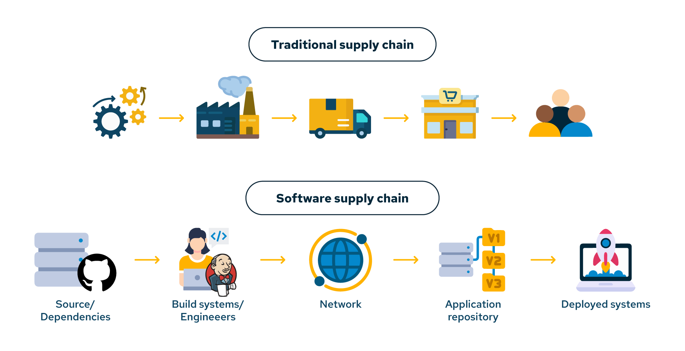
ONDE O SBOM VIVE
O inventário acompanha cada elo da cadeia
1
Dependências: typosquatting, CVEs → SCA + SBOM
2
Build: SBOM gerado junto com o artefato
3
Armazenamento: SBOM anexado à imagem no registry
4
Operação: novas CVEs cruzadas com SBOM continuamente
Fonte: clavis.com.br — Ameaças à cadeia de software
Ada · CY-SE-013 - Supply Chain Security · SBOM: Fundamentos, SPDX e CycloneDX | Everton J Benedicto
5
Notes:
Tempo sugerido: 8 min
Mostre que o SBOM nasce no build e é consumido até a operação. OWASP A03 — Software Supply Chain Failures — é o tema central desta e das próximas duas aulas.

Slide 6
DEFINIÇÃO
Os 7 elementos mínimos (NTIA)
1
Fornecedor: quem criou ou distribui o componente
2
Nome e versão: identificação exata
3
Identificador único: PURL, CPE ou SWID
4
Relações de dependência: quem depende de quem
5
Autor e timestamp: quem gerou o SBOM e quando
💡 ANALOGIA
É uma nota fiscal do software: cada item, sua origem, seu código de barras e a data da emissão.
Ada · CY-SE-013 - Supply Chain Security · SBOM: Fundamentos, SPDX e CycloneDX | Everton J Benedicto
6
Notes:
Tempo sugerido: 10 min
Cite os motores regulatórios: Executive Order 14028 (EUA) e o EU Cyber Resilience Act. Além de compliance, há valor operacional direto.

Slide 7
DOIS FORMATOS ABERTOS
SPDX vs. CycloneDX
SPDX — Linux Foundation
CycloneDX — OWASP
Criado em 2010 · ISO/IEC 5962:2021
Criado em 2017 · ECMA TC54
Foco original: licenças e compliance legal
Foco original: segurança e SCA
JSON, YAML, RDF, tag-value
JSON, XML, Protobuf
Forte em auditoria jurídica
VEX nativo, ML-BOM, atestações
Ada · CY-SE-013 - Supply Chain Security · SBOM: Fundamentos, SPDX e CycloneDX | Everton J Benedicto
7
Notes:
Tempo sugerido: 10 min
Não é escolha binária: muitas organizações geram nos dois. SPDX para o jurídico, CycloneDX para a operação de segurança.

Slide 8
IDENTIFICADOR UNIVERSAL
PURL: o ponto de correlação com CVEs
pkg:<type>/<namespace>/<name>@<version> — o mesmo em SPDX e CycloneDX:
bash
pkg:npm/express@4.19.2
pkg:pypi/django@5.0.6
pkg:maven/org.apache.logging.log4j/log4j-core@2.17.1
pkg:docker/nginx@1.27.0
pkg:golang/github.com/gin-gonic/gin@v1.10.0
# Trecho CycloneDX
{ "type": "library", "name": "express", "version": "4.19.2",
"purl": "pkg:npm/express@4.19.2",
"licenses": [{"license": {"id": "MIT"}}],
"hashes": [{"alg": "SHA-256", "content": "a1b2c3..."}] }
Ada · CY-SE-013 - Supply Chain Security · SBOM: Fundamentos, SPDX e CycloneDX | Everton J Benedicto
8
Notes:
Tempo sugerido: 8 min
PURL é a chave que plataformas usam para consultar OSV, NVD e GitHub Advisory. Sem PURL, não há correlação automática.

Slide 9
FERRAMENTAS
Gerando SBOM com Syft e Trivy
Syft detecta npm, pip, maven, go, apk, deb, rpm… automaticamente:
bash
# Syft — imagem Docker, nos dois formatos
syft nginx:1.27.0 -o cyclonedx-json=nginx.cdx.json -o spdx-json=nginx.spdx.json
# Syft — diretório local
syft dir:./minha-app -o spdx-json > app.spdx.json
# Trivy — SBOM e vulnerabilidades em um passo
trivy image --format cyclonedx --output nginx.cdx.json nginx:1.27.0
# Inspecionar
jq '.components | length' nginx.cdx.json
jq -r '.components[].licenses[]?.license.id' nginx.cdx.json | sort -u
Ada · CY-SE-013 - Supply Chain Security · SBOM: Fundamentos, SPDX e CycloneDX | Everton J Benedicto
9
Notes:
Tempo sugerido: 10 min
Cite cdxgen (OWASP) e microsoft/sbom-tool como alternativas. Mostre o jq como forma rápida de inspecionar antes de ir para uma plataforma.

Slide 10
PIPELINE
SBOM como artefato obrigatório do release
Gerado no build e versionado junto com a imagem:
yaml
- name: Build
run: docker build -t minha-api:${{ github.sha }} .
- name: SBOM (CycloneDX)
uses: anchore/sbom-action@v0
with: { image: minha-api:${{ github.sha }}, format: cyclonedx-json, output-file: sbom.cdx.json }
- name: SBOM (SPDX)
uses: anchore/sbom-action@v0
with: { image: minha-api:${{ github.sha }}, format: spdx-json, output-file: sbom.spdx.json }
- uses: actions/upload-artifact@v4
with: { name: sboms, path: sbom.*.json }
Ada · CY-SE-013 - Supply Chain Security · SBOM: Fundamentos, SPDX e CycloneDX | Everton J Benedicto
10
Notes:
Tempo sugerido: 8 min
O SBOM precisa acompanhar o release: mesmo commit, mesma imagem. Na Aula 7 ele será anexado à imagem como atestação assinada.

Slide 11
CONECTANDO COM POLICY AS CODE
Política Rego sobre o próprio SBOM
Validar o inventário antes de aceitar o artefato:
rego
package main
forbidden := {"GPL-3.0-only", "AGPL-3.0-only"}
deny[msg] {
c := input.components[_]
lic := c.licenses[_].license.id
forbidden[lic]
msg := sprintf("'%v' com licença não permitida: %v.", [c.name, lic])
}
deny[msg] {
c := input.components[_]
not c.purl
msg := sprintf("'%v' sem PURL.", [c.name])
}
# conftest test sbom.cdx.json --policy policies/sbom/
Ada · CY-SE-013 - Supply Chain Security · SBOM: Fundamentos, SPDX e CycloneDX | Everton J Benedicto
11
Notes:
Tempo sugerido: 10 min
Fecha o ciclo com as Aulas 1–3: a mesma linguagem valida Dockerfile, Kubernetes e SBOM. Mencione AIBOM/ML-BOM: modelos e datasets também entram no inventário (CycloneDX 1.5).

Slide 12
MÃO NA MASSA
Laboratório: gerar e analisar SBOMs
1
Gerar: nginx.cdx.json e nginx.spdx.json com Syft; repetir com Trivy
2
Inspecionar: contar componentes, listar versões e licenças com jq
3
Comparar: campos de um componente em SPDX vs. CycloneDX
4
Validar: política Rego de licença + PURL via Conftest
5
Automatizar: Makefile com sbom-cdx, sbom-spdx e policy
✅ ENTREGÁVEL
Dois SBOMs, consultas jq e política de validação com resultado. Runbook: labs/Aula_04_Runbook.md
Ada · CY-SE-013 - Supply Chain Security · SBOM: Fundamentos, SPDX e CycloneDX | Everton J Benedicto
12
Notes:
Tempo sugerido: 75 min
Diferenças de contagem entre formatos e ferramentas são normais — discuta, não trate como erro. Guarde os SBOMs: a Aula 5 os ingere no Dependency-Track.

Slide 13
RESUMO
Recapitulando a Aula
SBOM é o inventário legível por máquina: fornecedor, versão, PURL, relações, autor, timestamp.
✓
SPDX (ISO, licenças) e CycloneDX (OWASP, segurança, VEX, ML-BOM) são complementares.
✓
Syft e Trivy geram SBOM no build; o artefato acompanha o release.
✓
Policy as Code valida o SBOM: licenças proibidas e componentes sem PURL.
✓
Ada · CY-SE-013 - Supply Chain Security · SBOM: Fundamentos, SPDX e CycloneDX | Everton J Benedicto
13
Notes:
Tempo sugerido: 5 min
Pergunta de fechamento: SBOM é inventário ou scanner? Inventário. A correlação com risco é a próxima aula.

Slide 14
Obrigado!
Próxima aula: Análise de SBOM e Gestão de Dependências
Prof.: Everton J Benedicto
Notes:
Tempo sugerido: 3 min
Peça Docker Compose funcionando para subir o Dependency-Track na próxima aula.

